Slide 1


Pubertat davrda anomal bachadon qon ketishlarini prognozlash va oldini olish
O’ZBEKISTON RESPUBLIKASI SOG’LIQNI SAQLASH VAZIRLIGI
BUXORO DAVLAT TIBBIYOT INSITUTI
70910307 – Bolalar va o’smirlar ginekologiyasi
Magistratura rezidenti: М.J. Ibroximova
Ilmiy rahbar: DSc, dots. F. SH. Oripova
2026

Slide 2


DOLZARBLIGI VA AHAMIYATI
Hozirgi kunda dunyo miqyosida so‘nggi besh yil ichida bolalar va o‘smirlar orasida ginekologik patologiyalar uchrash tezligi o‘rtacha 1,7 baravarga oshgani qayd etilmoqda, bu esa muqarrar ravishda kelajakdagi ayollarning reproduktiv salomatligiga salbiy ta’sir ko‘rsatadi. Reproduktiv tizimdagi nosog‘lom holatlarning ko‘rsatkichi hisoblangan hayz funksiyasi buzilishlari pubertat yoshdagi ginekologik kasalliklar tuzilmasida 7,0% dan 17,0% gacha ulushni tashkil etadi.
Qiz bolalarda hayz siklining buzilishlari orasida eng keng tarqalgan shakl sifatida anomal bachadon qon ketishlari e’tirof etilgan bo‘lib, ularning ulushi 10,0–37,3% gacha yetadi, hamda ularni reabilitatsiya qilish uchun sarflanadigan iqtisodiy xarajatlar yiliga 76 milliard dollardan ortiqni tashkil etadi.
Sog‘liqni saqlash tizimini tubdan takomillashtirish bo‘yicha kompleks chora-tadbirlar doirasida ushbu yo‘nalishda «… aholining sifatli tibbiy xizmatlardan foydalanish imkoniyatlarini kengaytirish, ularga ixtisoslashtirilgan va yuqori texnologik tibbiy yordam ko‘rsatish …» vazifalari belgilab berilgan.
Shu munosabat bilan aholiga tibbiy xizmat ko‘rsatish sifatini yangi bosqichga ko‘tarish, anomal bachadon qon ketishlari bilan bog‘liq modifikatsiyalanuvchi va nomodifikatsiyalanuvchi xavf omillarini kompleks o‘rganish, shuningdek pubertat yoshdagi qizlarda davolash-profilaktika tadbirlarining samarali algoritmini ishlab chiqish muhim ahamiyat kasb etadi.

Slide 3
TADQIQOT MAQADI
O’smir qizlarda anomal bachadon qon ketishlarining individual profilaktikasini optimallashtirish.

Slide 4
TADQIQOT VAZIFALARI
Anketalash usuli yordamida o‘smirlik davridagi anomal bachadon qon ketishlari bilan bog‘liq ijtimoiy-psixologik hamda klinik-anamnestik xavf omillarini aniqlash.
Pubertat davrida anomal bachadon qon ketishlarini prognozlash bo‘yicha ko‘p omilli tahlil o‘tkazish.
Qiz bolalarda ABQK rivojlanishining oldini olishga qaratilgan shaxsiylashtirilgan profilaktika dasturini shakllantirish.
Ishlab chiqilgan dasturining klinik samaradorligini baholash

Slide 5
TADQIQOT MATERIALLARI
Prospektiv guruh:11-17 yoshdagi 65 nafar o’smir qizlar
1-guruh – tana massasi indeksi normal bo‘lgan, ammo o‘rtacha darajadagi anemiyaga ega bo‘lgan 20 nafar pubertat davridagi anomal bachadon qon ketishlari bilan qizlar.
2-guruh – tana massasi indeksi yuqori bo‘lgan, ammo anemiyasiz 20 nafar ABQK bilan qizlar.
3-guruh – 25 nafar amalda sog‘lom pubertat davridagi qizlar (nazorat guruhi).

Slide 6
TADQIQOT USULLARI
Klinik-laborator tekshiruvlar (umumiy qon tahlili, koagulogramma, ferritin)
Qiz bolalarni Tanner shkalasi bo‘yicha jinsiy rivojlanishini baholagan holda ko‘rikdan o‘tkazish-jinsiy rivojlanish bosqichi, hayz sikli kechishi va tana massasi indeksini baholash bilan
Ultratovush tekshiruvi endometriy qalinligini baholash bilan
Statistik tahlil
Ch.D. Splberger bo‘yicha reaktiv va shaxsiy xavotir darajasini baholash shkalasi asosida anamnestik ma’lumotlarni yig‘ish -irsiyat, uyqu holati, somatik kasalliklarning mavjudligi, hayz funksiyasining xususiyatlari

Slide 7
Tekshirilgan guruhlar orasida gemoglabin darajasini qiyosiy baholash
95 g/l
Asosiy
120g/l
Qiyosiy АBQK+ yuqori TMI
125 g/l
Nazorat guruhi
АBQK+anemiya
Statistik jihatdan ishonchli (p < 0,01)
Diagrammada ko‘rinib turibdiki, anemiya bilan asoratlangan ABQK bo‘lgan bemorlarda gemoglobin darajasi nazorat guruhi hamda tana massasi indeksi yuqori bo‘lgan guruhga nisbatan ishonchli ravishda pastroqdir, bu esa ushbu holat patogenezida temir tanqisligining muhim rolini tasdiqlaydi
Ortiqcha tana vazni gormonal disbalans omili sifatida qaralishi mumkin bo‘lib, u giperestrogeniyaga hamda hayz sikli buzilishlariga olib keladi.

Slide 8
Tekshirigan guruhlar orasida tana massasi indeksini qiyoslash
Anemiya bilan asoratlangan ABQK bo‘lgan bemorlarda gemoglobin darajasi nazorat guruhi hamda tana massasi indeksi 20 kg/m² bo‘lgan guruh va 28 kg/m² bo‘lgan guruhga nisbatan ishonchli ravishda pastroqdir, bu esa ushbu holat patogenezida temir tanqisligining muhim rolini tasdiqlaydi.
20 kg/m²
Asosiy
28kg/m²
Qiyosiy (АBQK+ yuqori TMI)
21 kg/m²
Nazorat guruh
АBQK+аnemiya
Statistik jihatdan ishonchli (p < 0,05)
Gemoglobin darajasining pasayishini nafaqat qon ketishlarning oqibati sifatida, balki ularning kechishini og‘irlashtiruvchi omil sifatida ham ko‘rib chiqish mumkin.

Slide 9
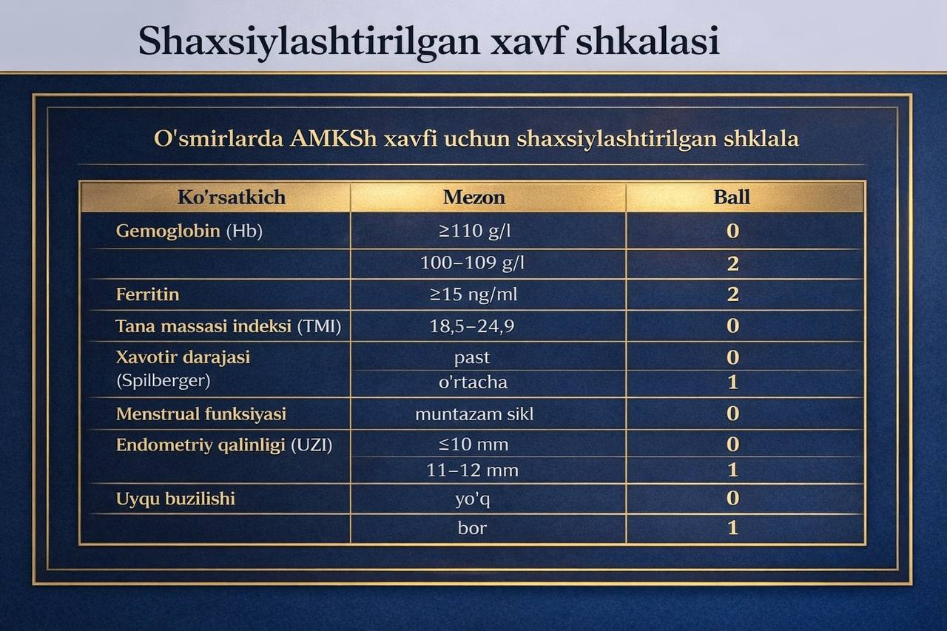
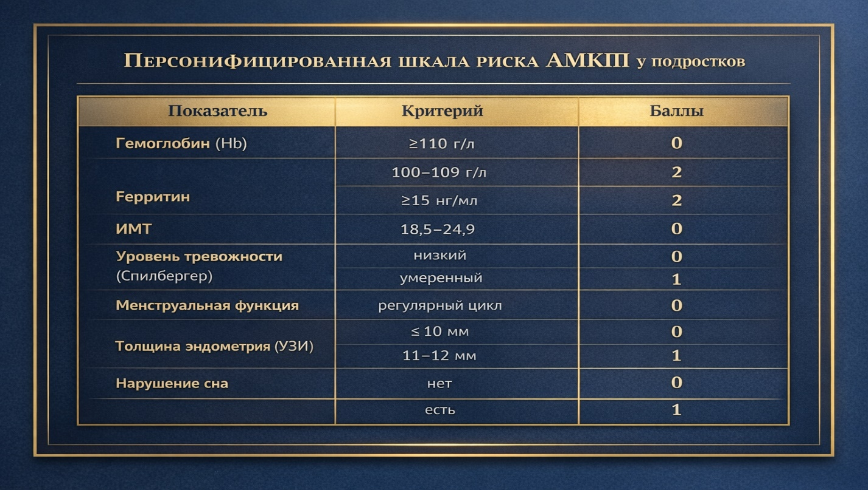
ABQK rivojlanish xavfini individual baholash shkalasi

Slide 10
ILMIY YANGILLIK
Birinchi marta anomal bachadon qon ketishlari bo‘lgan o‘smirlarda klinik, laborator, metabolik va psixoemotsional omillar o‘rtasidagi o‘zaro bog‘liqlik kompleks ravishda baholandi.
Birinchi marta kasallik rivojlanishi va og‘irlik darajasining ehtimolini miqdoriy baholash imkonini beruvchi integral prognostik xavf shkalasi ishlab chiqildi.
Temir tanqisligi, tana massasi indeksining oshishi hamda psixoemotsional buzilishlar patogenezning o‘zaro bog‘liq asosiy omillari ekanligi aniqlangan.

Slide 11
XULOSALAR
O‘smir qizlarda anomal bachadon qon ketishlari anemiya va metabolik buzilishlar bilan chambarchas bog‘liq.
Psixoemotsional omillar kasallik rivojlanishida muhim rol o‘ynaydi.
Ishlab chiqilgan shkaladan ABQK (pubertat davridagi) rivojlanish xavfi va kechishini prognoz qilishda foydalanish mumkin.
Shaxsiylashtirilgan yondashuvni qo‘llash profilaktika samaradorligini oshiradi.

Slide 12
Amaliy tavsiyalar
Xavf guruhidagi o‘smir qizlarda gemoglobin va ferritin darajasini skrining qilish
tana massasi indeksini va psixoemotsional holatini baholash
ishlab chiqilgan shkalani klinik amaliyotda qo‘llash
individual profilaktik chora-tadbirlarni amalga oshirish.

Slide 13
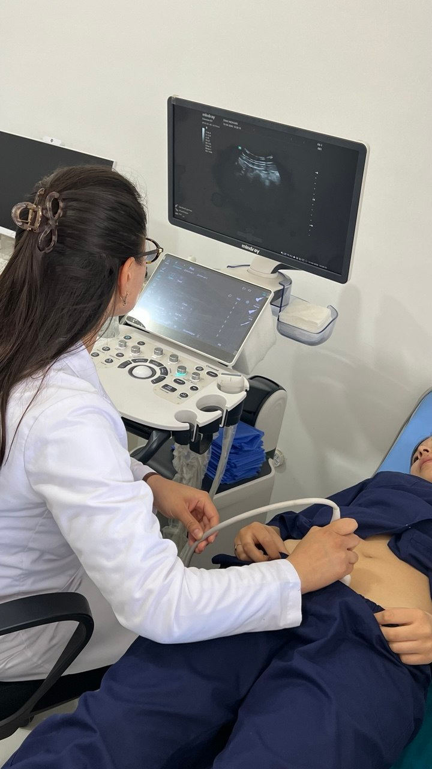
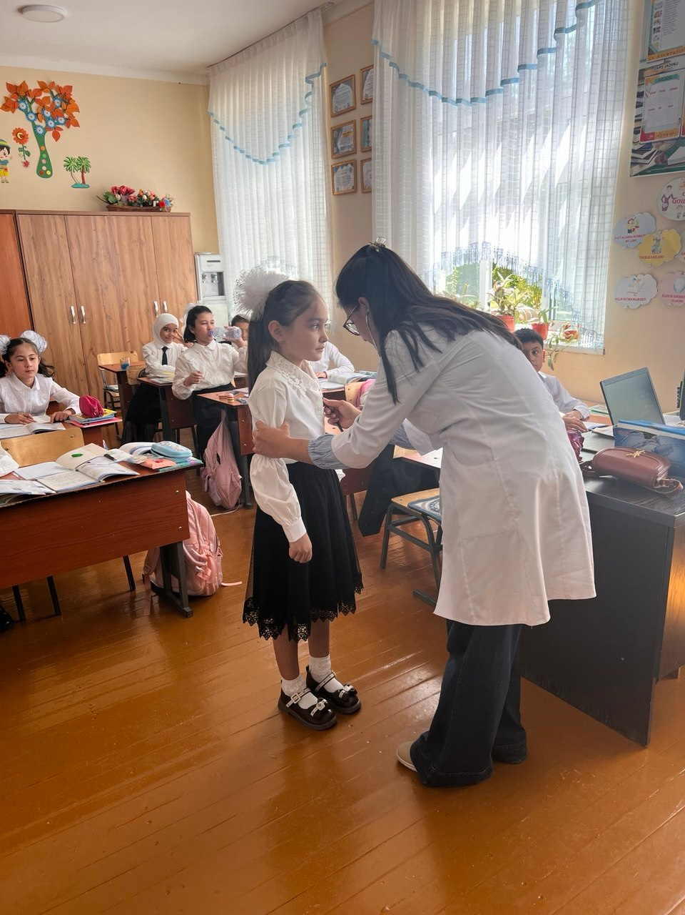
E’tiboringiz uchun raxmat

